Slide 1

3. 고도성장과 사회·문화의 변화
신자유주의와 한국 경제
2

Slide 2



신자유주의 개념을 이해하고, 세계 무역 기구 체제에서 새로운 과제에 직면한 한국 경제 상황을 파악할 수 있다.
외환 위기로 인한 국제 통화 기금의 구제 금융 요청 사실을 확인하고, 외채 상환 과정에 발생한 국민들의 고통을 이해할 수 있다.

Slide 3

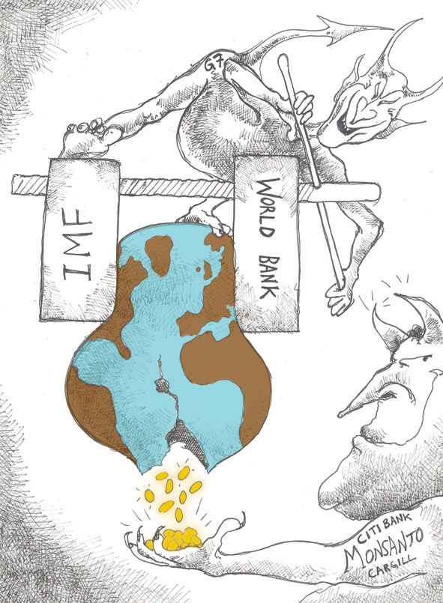
3. 고도성장과 사회·문화의 변화
신자유주의와 한국 경제
(342쪽)
2

Slide 4

3. 고도성장과 사회·문화의 변화
신자유주의와 한국 경제
(342쪽)
2
1. 시장 개방 압력 확산
① 관세 및 무역에 관한 일반 협정(GATT): 공산품에 한해
무역 장벽 제거
② 세계 무역 기구(WTO)의 출범: 선진 자본주의 국가 7개국
(G7)은 농산물·섬유·철강·지식재산권·금융 등을 포함한
전면적 시장 개방 합의 후 GATT 해체 → WTO는 150여
회원국에 국가 간 자유 무역 협정(FTA) 체결 강요로 시장
개방 압력

Slide 5
3. 고도성장과 사회·문화의 변화
신자유주의와 한국 경제
(342쪽)
2
2. 금융 시장 개방과 외환 위기
① 1980년대 후반에는 3저 호황(저유가·저금리·저달러)에
힘입어 경제 성장
② 김영삼 정부는 경제 협력 개발 기구(OECD) 가입
→ 재벌의 방만한 기업 운영(한보 사태 등), 외국 자본의
이탈 등으로 외환 위기 발생(1997)
→ 국제 통화 기금(IMF)의 긴급 금융 지원

Slide 6
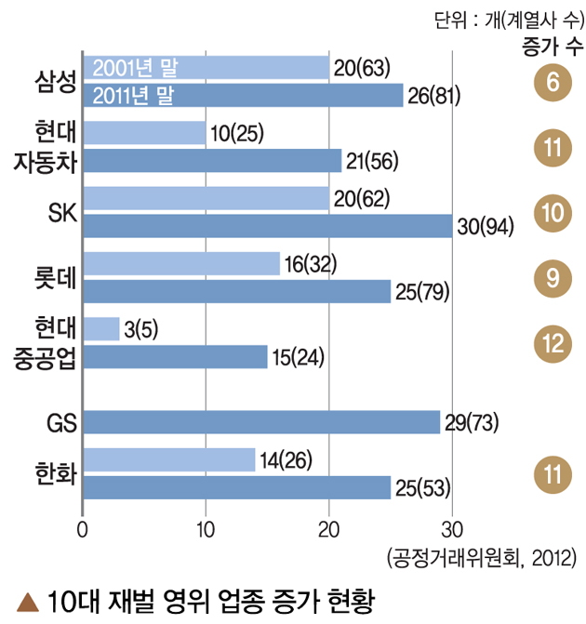
3. 고도성장과 사회·문화의 변화
신자유주의와 한국 경제
(343쪽)
2
3. 외환 위기 극복과 고통
① 김대중 정부: 국제 통화 기금(IMF)
지원금 조기 상환 → 근로자 대량
해고, 일부 은행과 대기업 해외 매각
② 노무현 정부: 신자유주의 개방 정책,
독점 기업에 대한 규제 강화, 빈부
격차 해소 노력 → 조세 부담 증가,
기업 규제 불만
③ 이명박 정부: 부자 감세, 기업 규제
완화, 친기업적 경제 성장 정책 추진
→ 대기업 성장 유지, 소득 불균형 심화

Slide 7
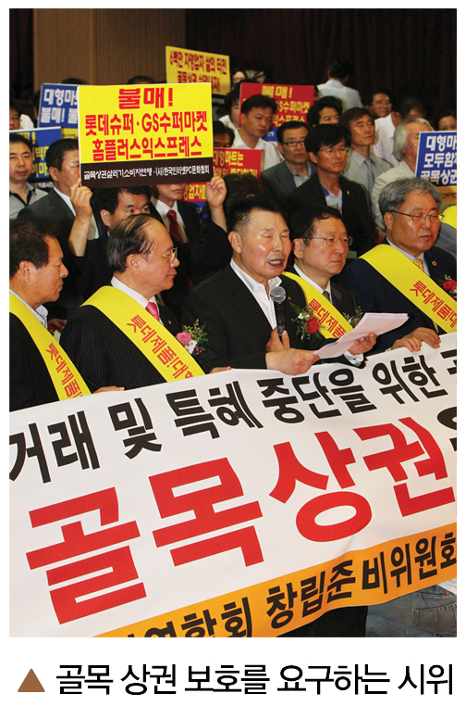
3. 고도성장과 사회·문화의 변화
신자유주의와 한국 경제
(343쪽)
2
4. 한국 경제의 과제
① 자유 무역 협정(FTA) 체결:
전자·자동차 등 공산품 시장 확대,
농·축·수산물 시장 개방 가속
② 국제 경기 악화: 우리나라 수출 시장
어려움
③ 대기업의 소상공업 진출: 경제 민주화
의 과제

Slide 8
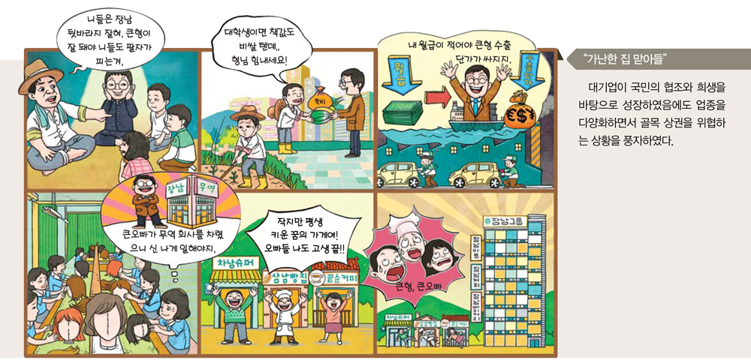
3. 고도성장과 사회·문화의 변화
신자유주의와 한국 경제
(343쪽)
2

Slide 9

3
산업화에 따른 변화와 그 문제점
입니다.

